Slide 1
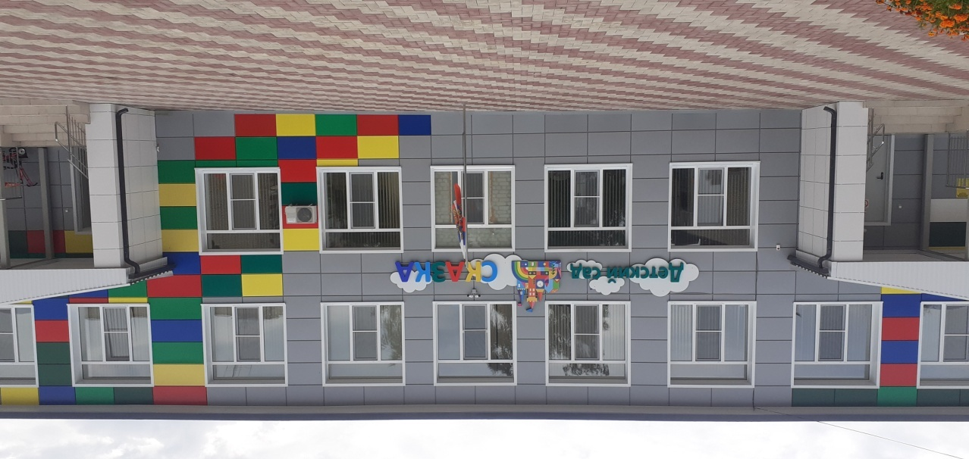
Муниципальное бюджетное дошкольное образовательное учреждение детский сад общеразвивающего вида с приоритетным осуществлением деятельности по физическому развитию воспитанников №6 г. Задонска Липецкой области

Slide 2
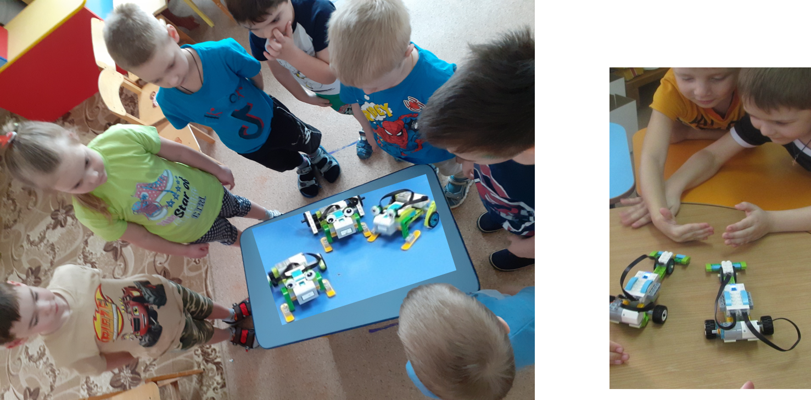
Дополнительная общеразвивающая программа технической направленности «Юные программисты»

Slide 3
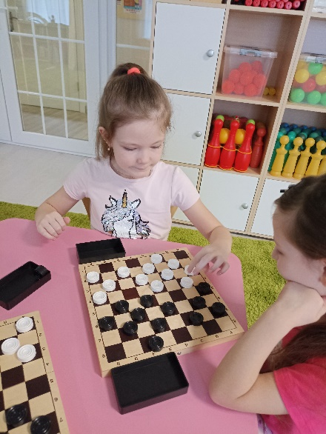
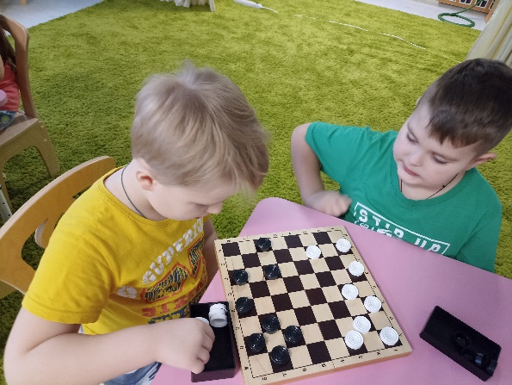
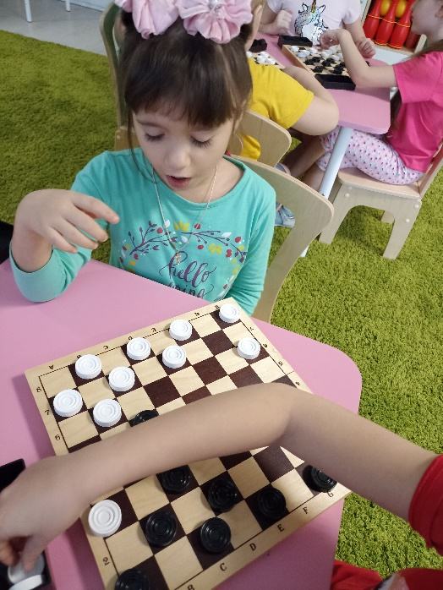
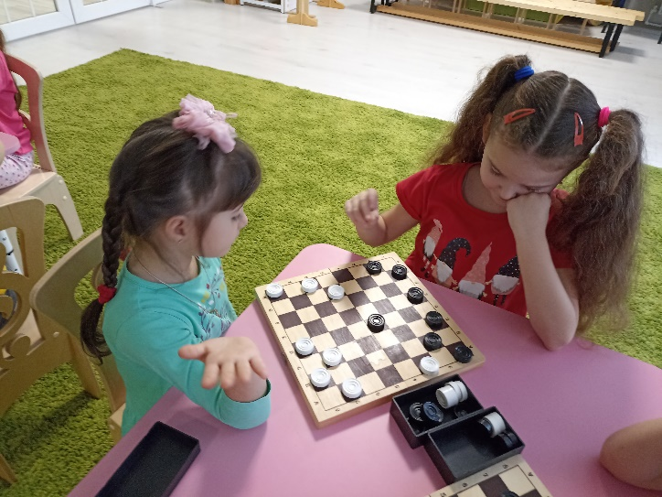
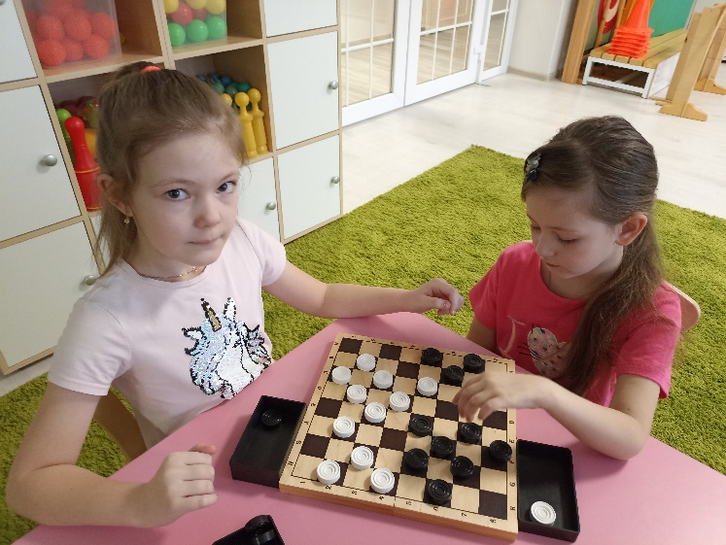
Дополнительная общеразвивающая программа физкультурно-спортивной направленности «весёлые шашки»

Slide 4
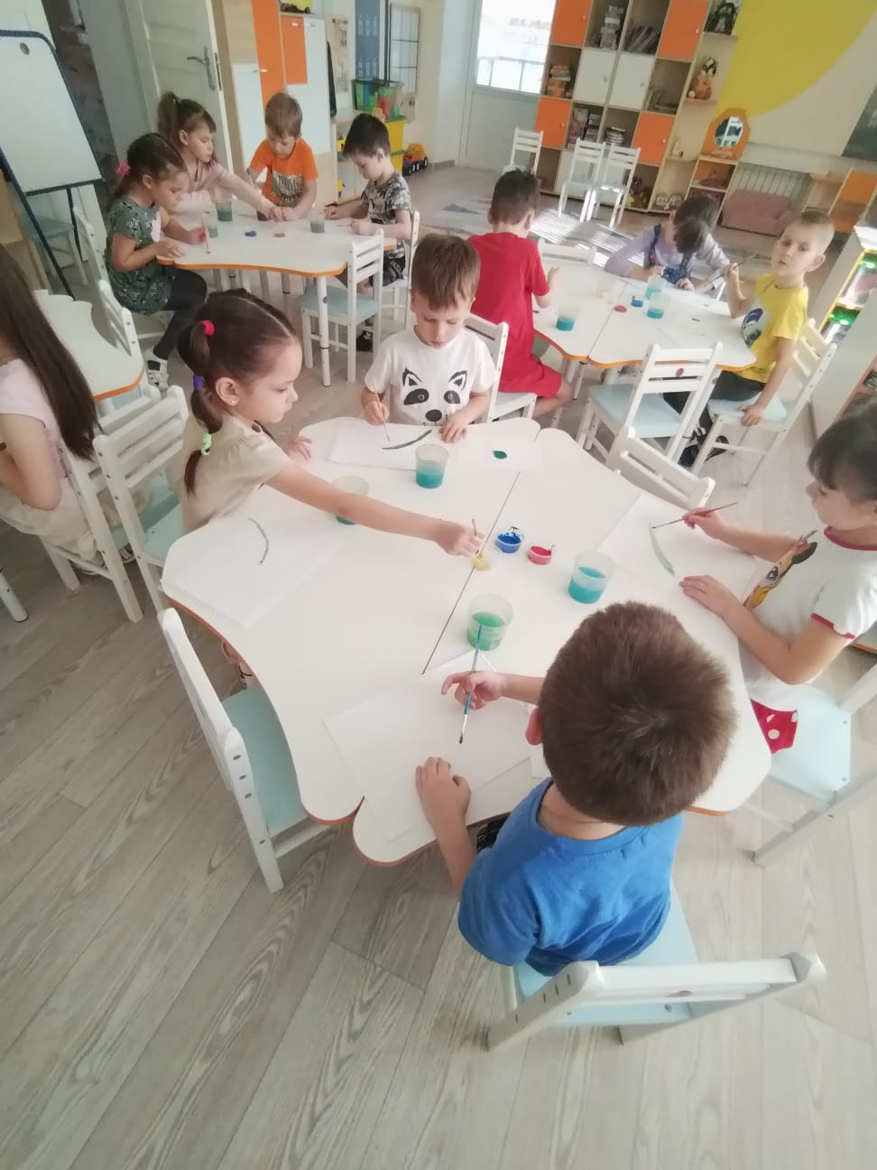
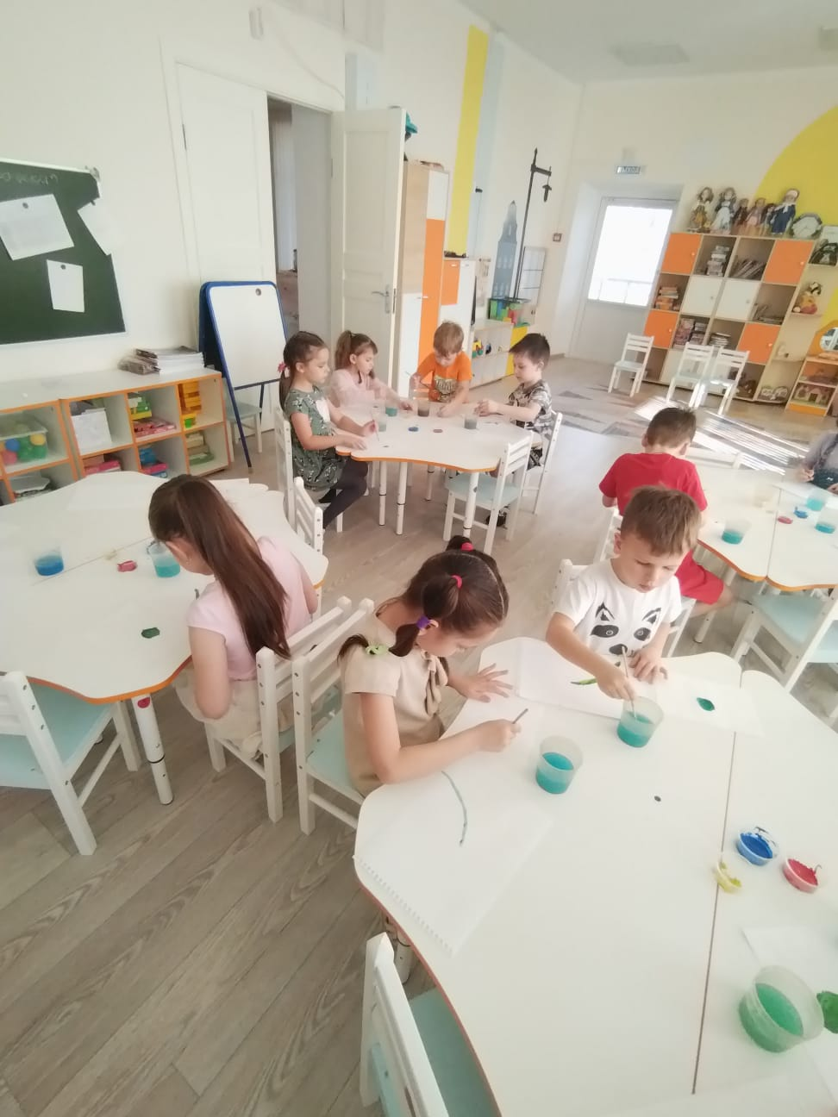
Дополнительная общеразвивающая программа естественнонаучной направленности «Хочу всё знать»

Slide 5
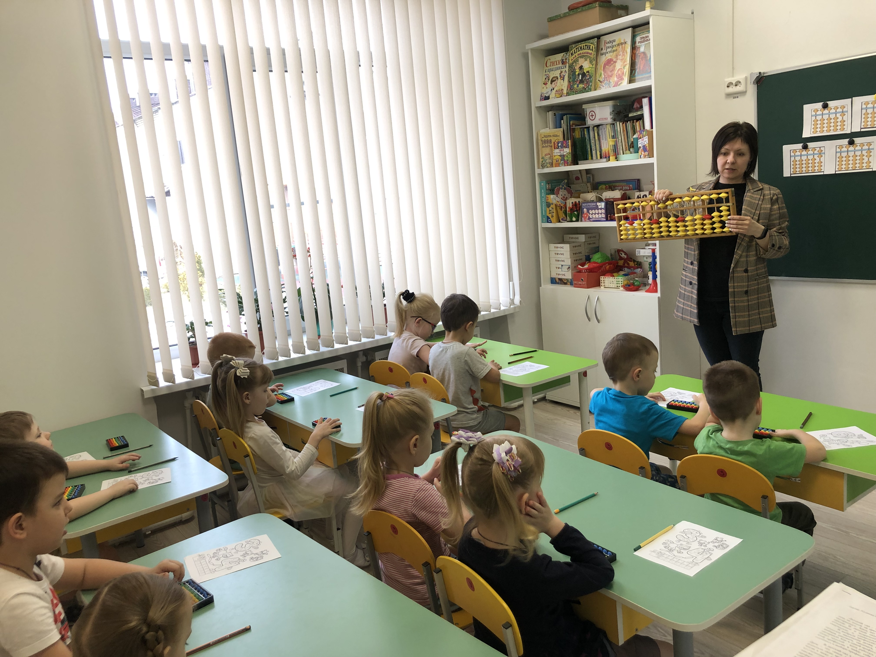
Дополнительная общеразвивающая программа «Ментальная арифметика»

Slide 6
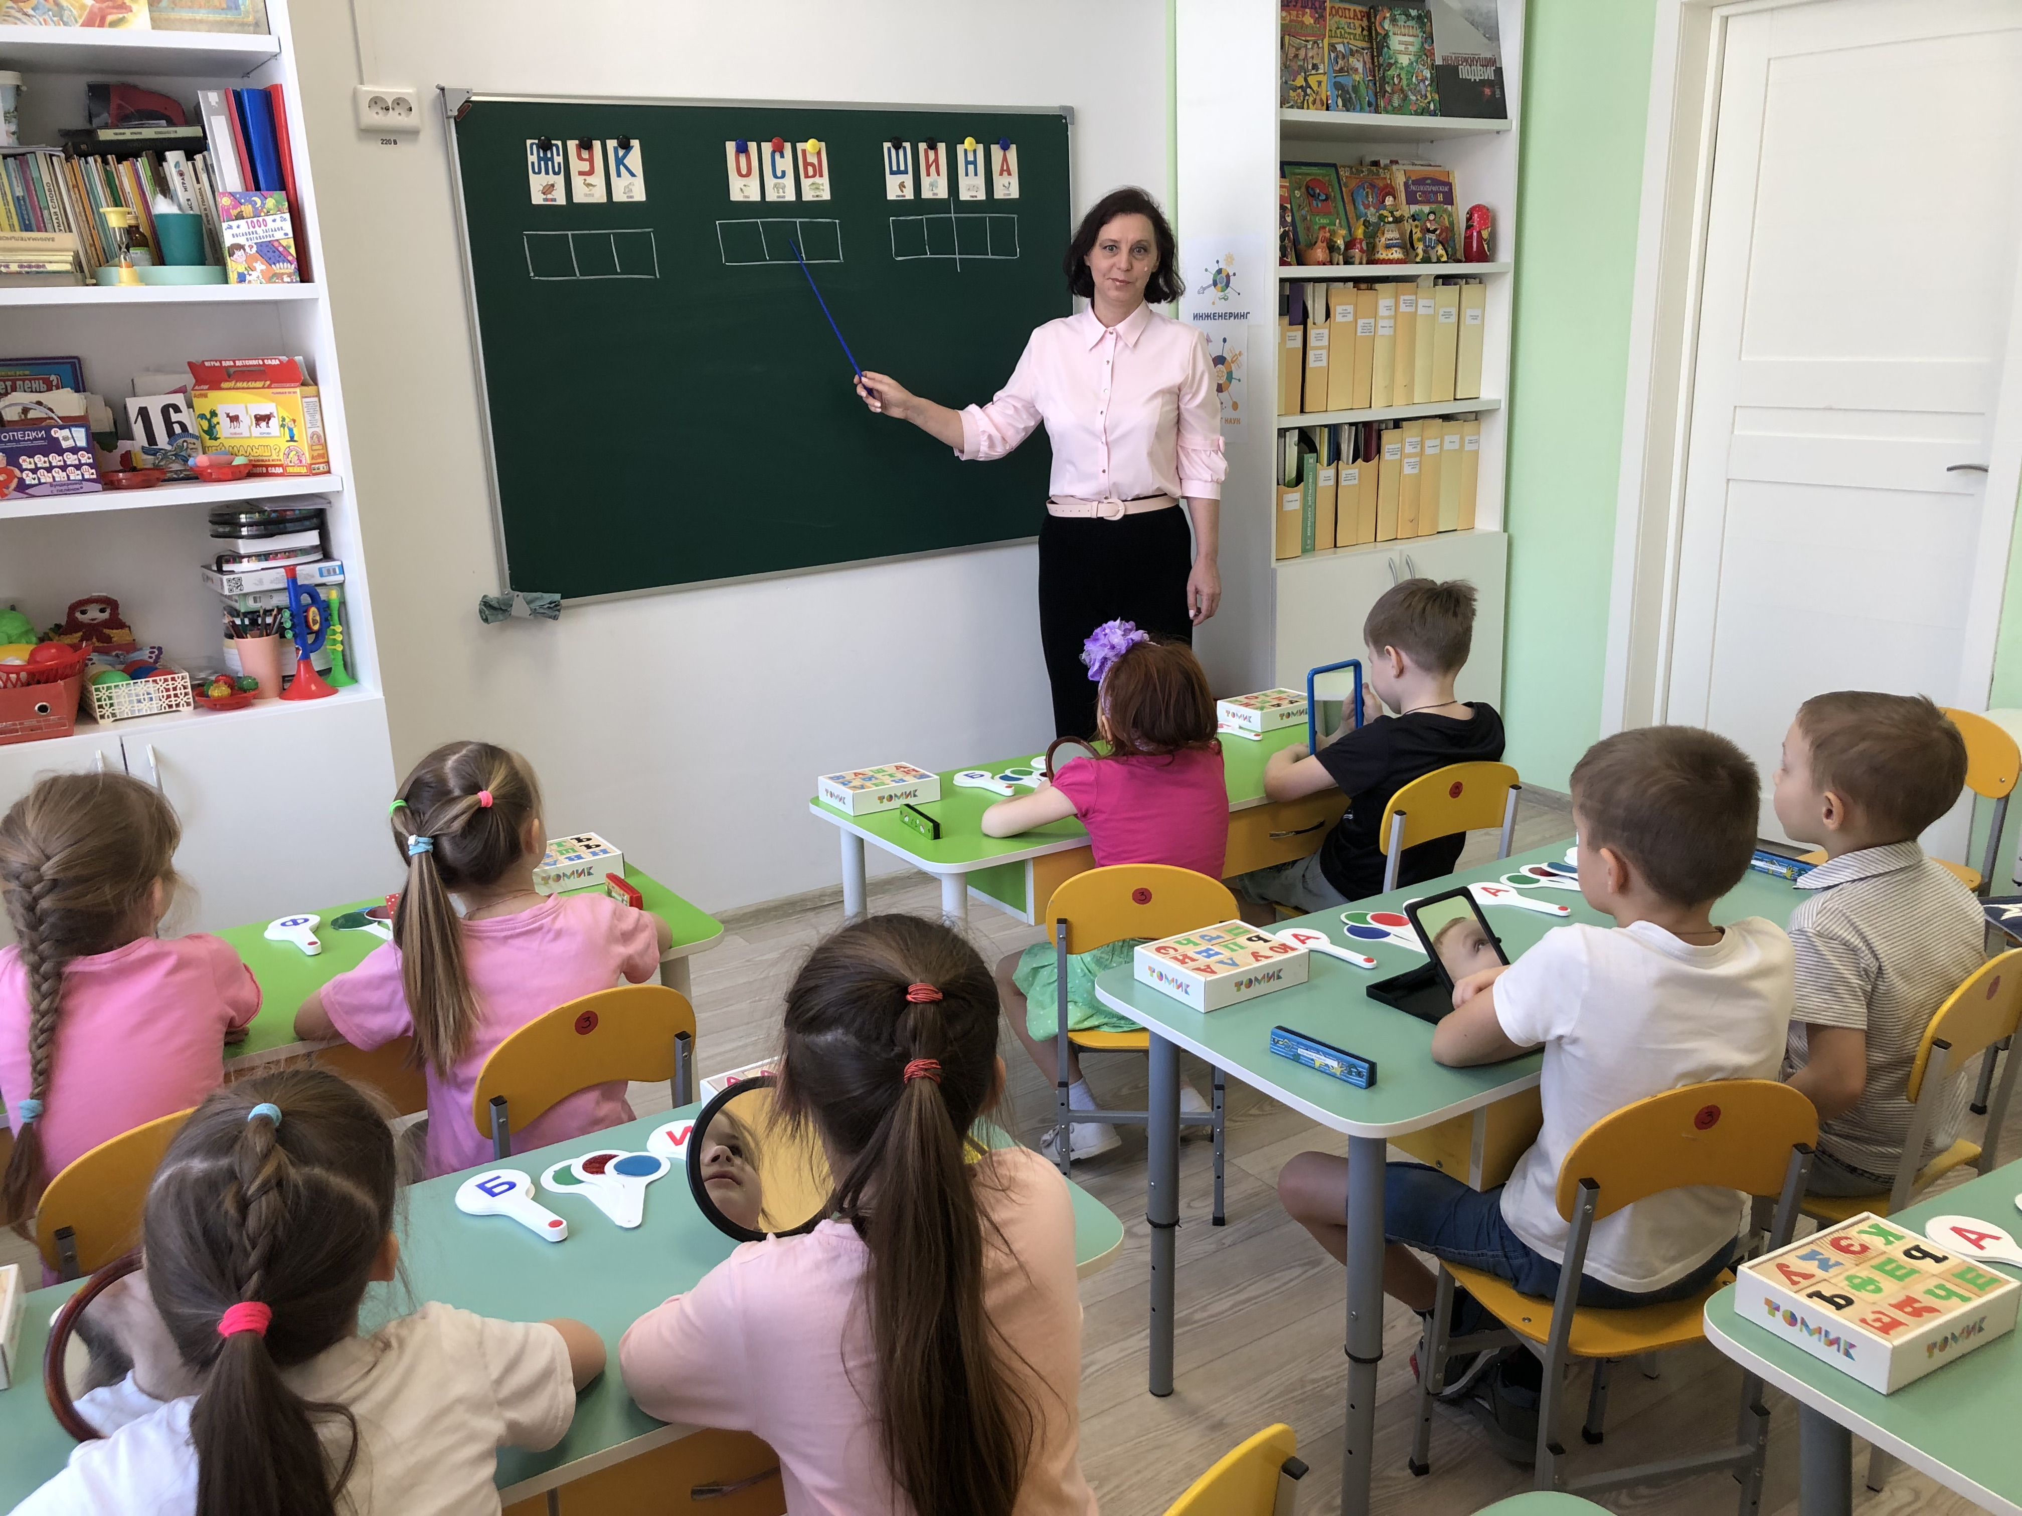
Дополнительная программа «Звуковичок»

Slide 7
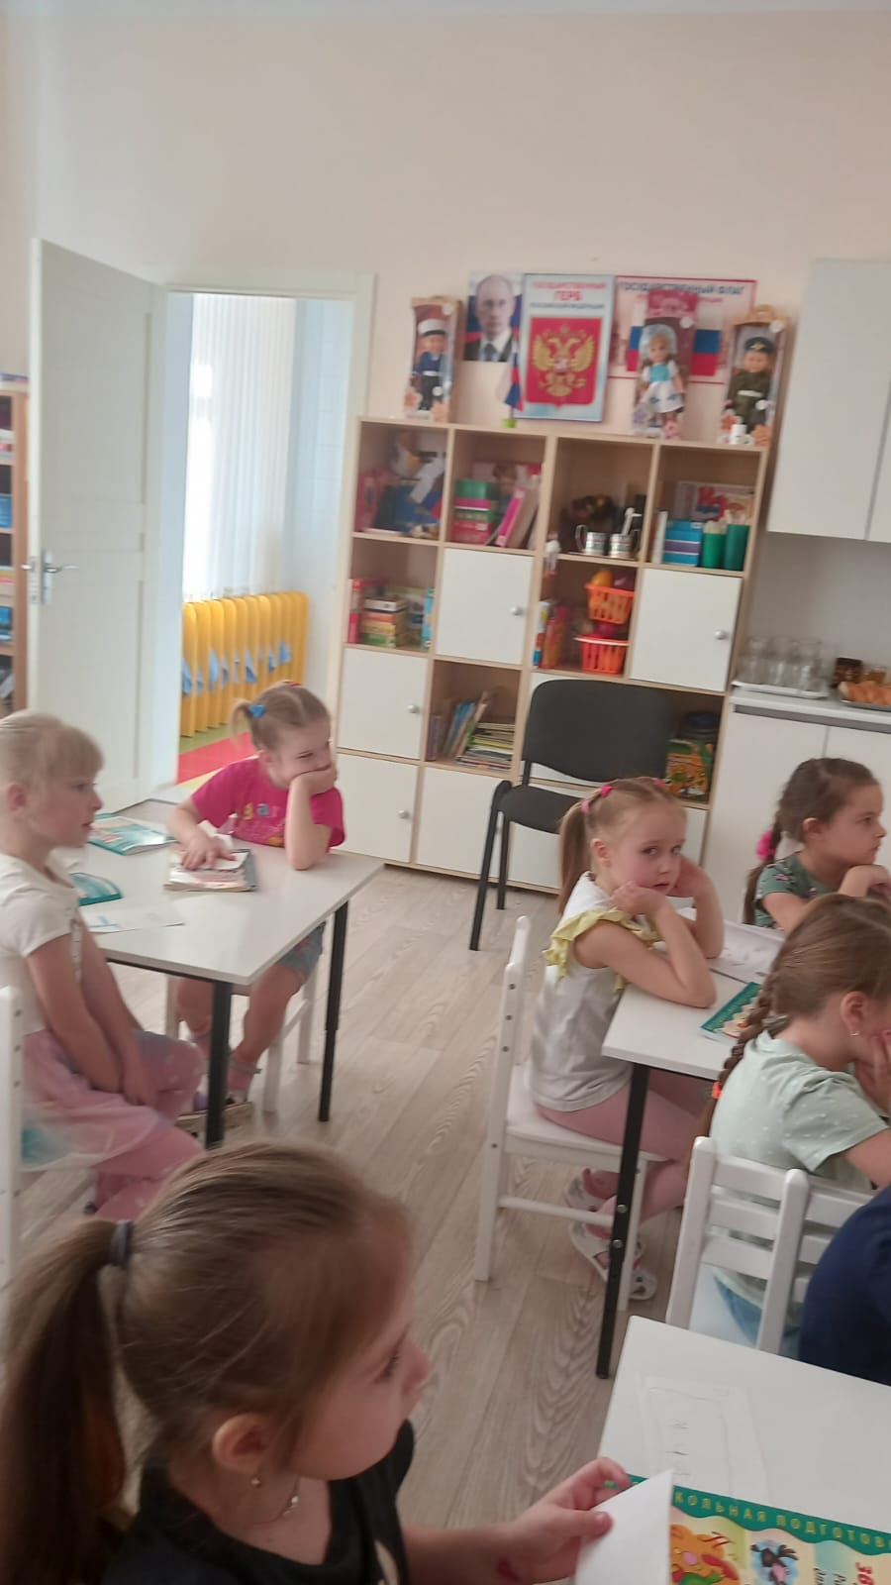
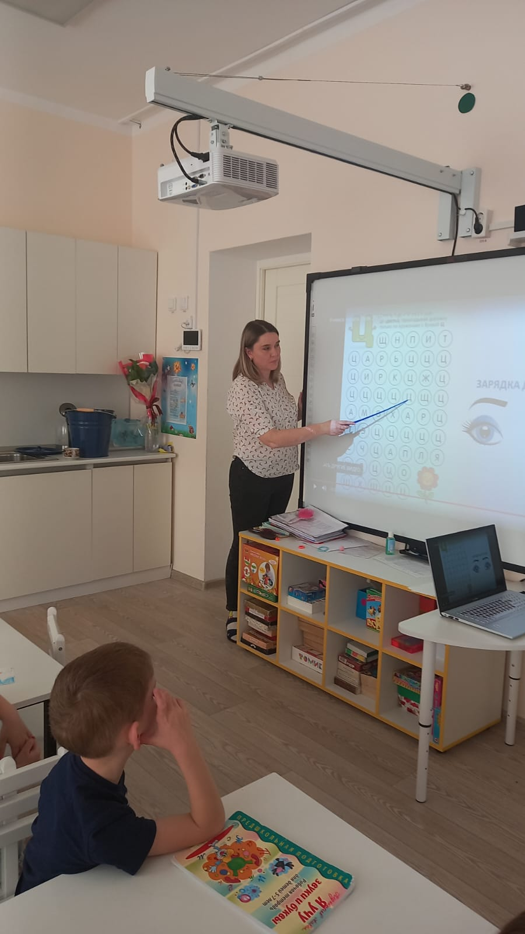
Дополнительная программа общеразвивающей направленности «Весёлая грамматика»

